Slide 1
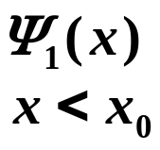
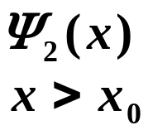
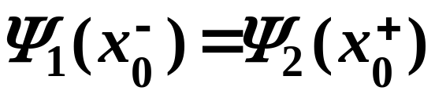
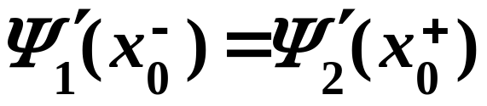
27.3 势垒穿透
定理：对于势场连续点，或势场不是无限大的间断点，波函数的一阶导数连续。
U(x)
x
x₀
波函数连续（概率连续）：
波函数一阶导数连续：

Slide 2
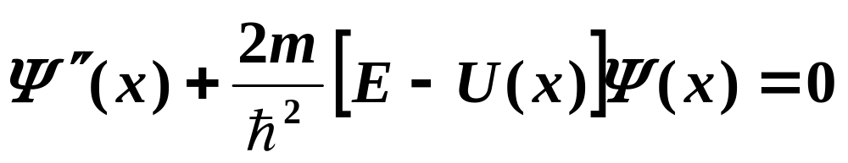
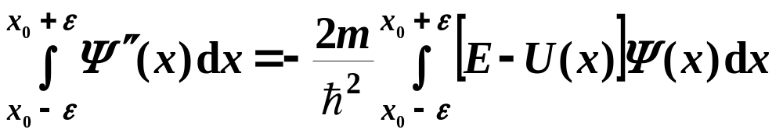
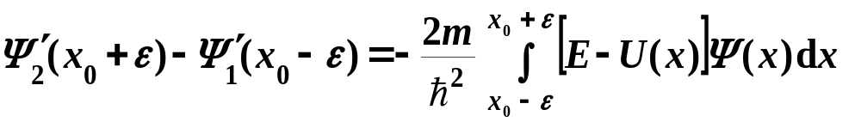
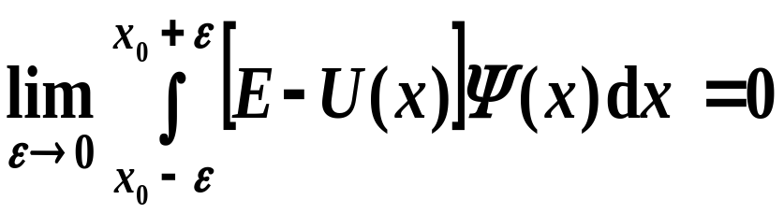
证明：
U(x)
x
x₀

Slide 3
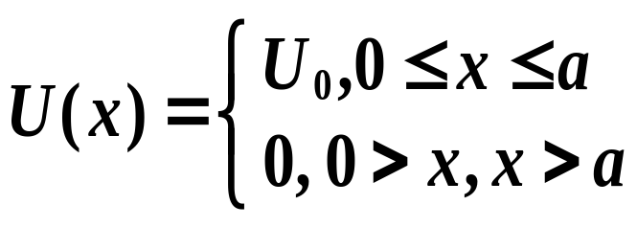
一、量子隧穿效应
设一质量为m的粒子以能量E从左边沿x轴射向势垒。我们只讨论E<U₀的情况，假设势垒无吸收，粒子能量保持不变。由于粒子具有波动性，所以入射粒子可以有一定的概率穿透势垒，这称为量子隧穿效应（tunneling effect）。
U₀
经典物理允许吗？
ψ₂
ψ₁
ψ₃
量子隧道效应
E
1区
2区
3区
0
a
x

Slide 4
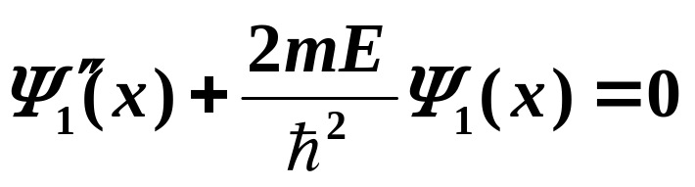
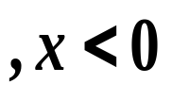
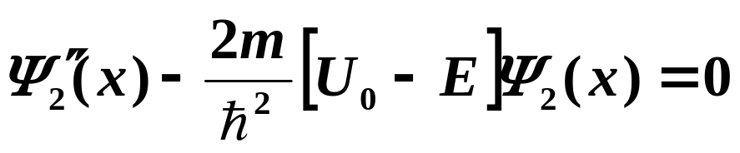
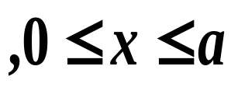
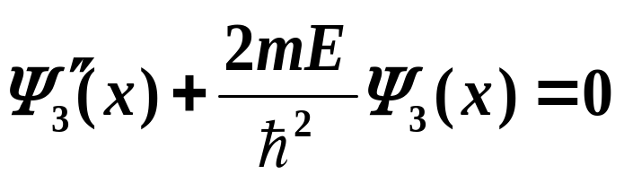
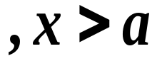
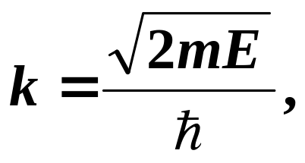
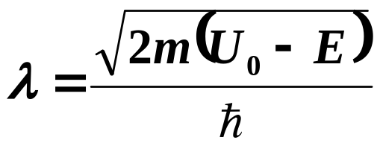
在给定E和U(x)的条件下，求解薛定谔方程得到波函数Ψ₃，由Ψ₃计算粒子穿透势垒出现在3区的概率。
列出求解的主要步骤和势垒穿透概率的计算公式。
1. 分区列能量本征方程
设
，方程写成

Slide 5
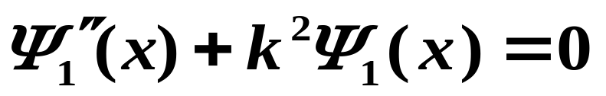
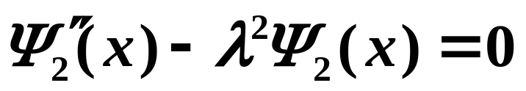
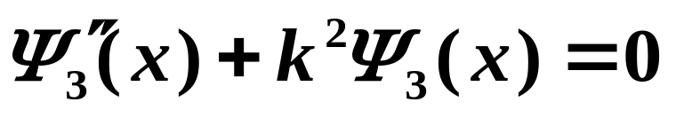
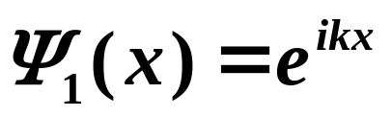
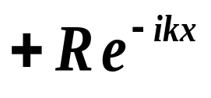
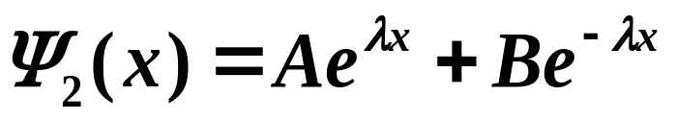
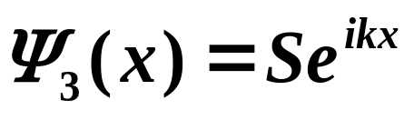
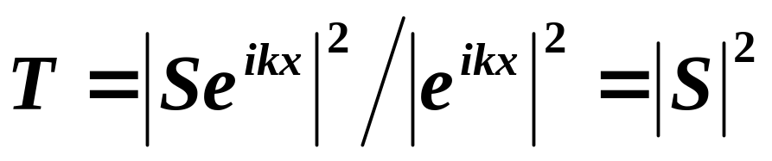
2. 有物理意义的解
（入射波）
（反射波）
（阱壁多次反射）
（透射波）
3. 粒子穿透势垒的概率 穿透系数

Slide 6
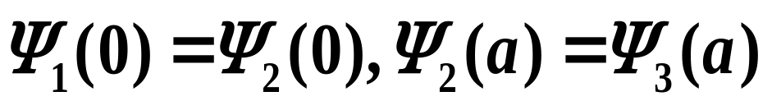
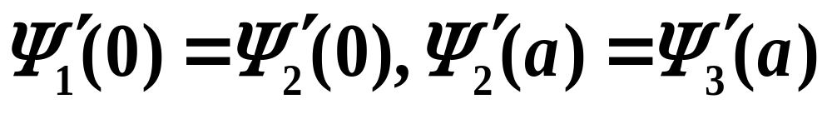
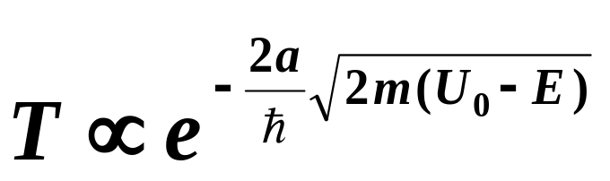
为确定S，要用在x=0和x=a这两点波函数的连续性条件
以及波函数一阶导数的连续性条件
由此可得关于R, A, B, S的四个代数方程，解出S就可以得到穿透系数T的计算公式。
当λa>>1时,
例如，当U₀－E～5eV, a>50nm时, T~0, 隧道效应基本消失, 量子→经典。

Slide 7
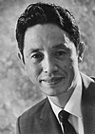
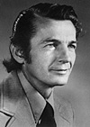
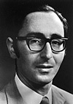
The Nobel Prize in Physics 1973
"for their experimental discoveries regarding tunneling phenomena in semiconductors and superconductors, respectively" | "for his theoretical predictions of the properties of a supercurrent through a tunnel barrier, in particular those phenomena which are generally known as the Josephson effects"
Leo Esaki | Ivar Giaever | Brian David Josephson
1/4 of the prize | 1/4 of the prize | 1/2 of the prize
Japan | USA | United Kingdom
IBM Thomas J. Watson Research Center Yorktown Heights, NY, USA | General Electric Company Schenectady, NY, USA | University of Cambridge Cambridge, United Kingdom
b. 1925 | b. 1929 (in Bergen, Norway) | b. 1940

Slide 8
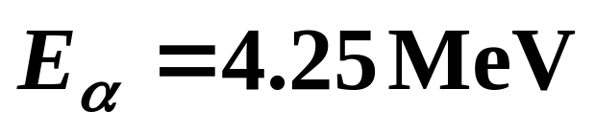
二、量子隧道效应的应用
隧道二极管，金属场致发射，核的α 衰变，…
1. 核的α 衰变
U
35MeV
库仑势能
238
234
4
U → Th + He
4.25MeV
α 是通过 隧道效应出来的。
α
对不同的核，算出的衰变概率和实验一致。
0
R
r
核力势能

Slide 9
2. 扫描隧道显微镜（STM）
（Scanning Tunneling Microscopy）
1986
诺贝尔奖
宾尼希（G.Binning）
发明STM
罗雷尔（Rohrer）
鲁斯卡（E.Ruska） 1931发明电
子显微镜
STM是一项技术上的重大发明，
用于观察
表面的微观结构（不接触、不破坏样品）。
原理：利用量子隧道效应

Slide 10
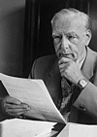
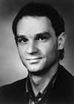
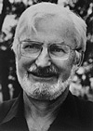
The Nobel Prize in Physics 1986
"for his fundamental work in electron optics, and for the design of the first electron microscope" | "for their design of the scanning tunneling microscope"
Ernst Ruska | Gerd Binnig | Heinrich Rohrer
1/2 of the prize | 1/4 of the prize | 1/4 of the prize
Federal Republic of Germany | Federal Republic of Germany | Switzerland
Fritz-Haber-Institut der Max-Planck-Gesellschaft Berlin, Federal Republic of Germany | IBM Zurich Research Laboratory Rüschlikon, Switzerland | IBM Zurich Research Laboratory Rüschlikon, Switzerland
b. 1906 d. 1988 | b. 1947 | b. 1933

Slide 11
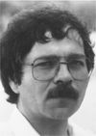
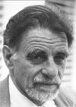
The Nobel Prize in Physics 1987
"for their important break-through in the discovery of superconductivity in ceramic materials"
J. Georg Bednorz | K. Alexander Müller
1/2 of the prize | 1/2 of the prize
Federal Republic of Germany | Switzerland
IBM Zurich Research Laboratory Rüschlikon, Switzerland | IBM Zurich Research Laboratory Rüschlikon, Switzerland
b. 1950 | b. 1927

Slide 12
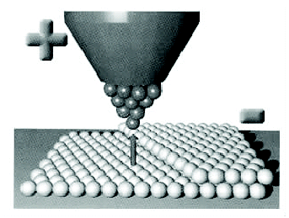
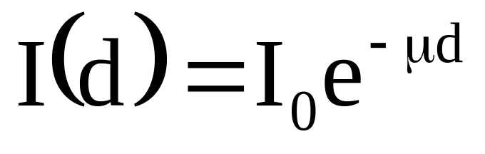
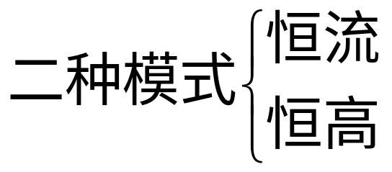
STM工作原理示意图

Slide 13
隧道电流i，对针尖和样品表面之间的距离d非常敏感。用金属探针在样品表面扫描，通过隧道电流的变化就能记录下样品表面的微观形貌和电子分布等信息。
扫描隧道显微镜在表面物理、材料科学、化学和生物等很多领域的科学研究中都有重要的应用。

Slide 14
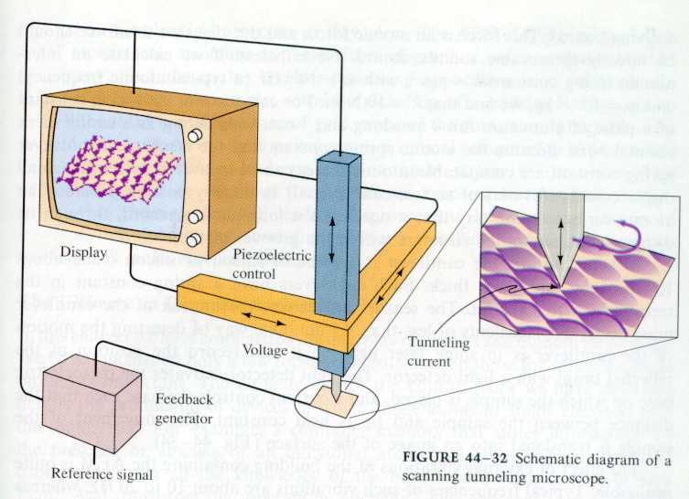
压电控制
显示器
隧道电流
加电压
反馈传感器
扫描隧道显微镜示意图
参考信号

Slide 15
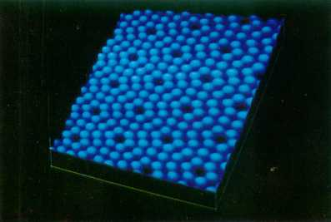
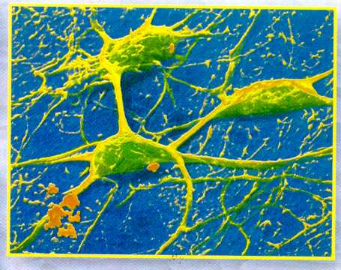
用STM得到的神经细胞象
硅表面STM扫描图象

Slide 16
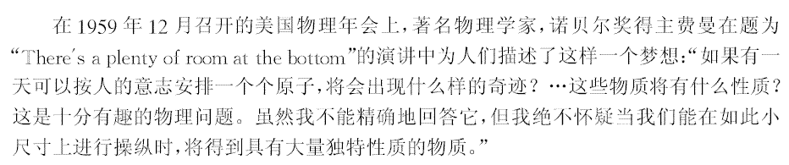
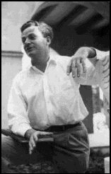
“如果我们能够最终发展出对我们所制备及要制备的物质进行原子水平观察的能力的话，对解决化学及生物学问题将有巨大助益。而我相信这一能力的实现是不可避免的。”

Slide 17
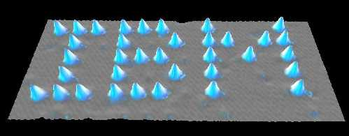
1991年恩格勒等用STM在镍单晶表面逐个移动氙原子，拼成了字母IBM，每个字母长5纳米。
移动分子实验的成功，表明人们朝着用单一原子和小分子构成新分子的目标又前进了一步，其内在意义目前尚无法估量。

Slide 18
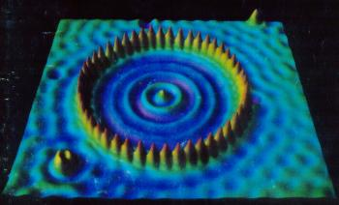
镶嵌了48个Fe原子的Cu表面的STM照片
48个Fe原子形成“量子围栏”，围栏中的电子形成驻波。
Fe原子间距：0.95 nm，
圆圈平均半径：7.13 nm

Slide 19

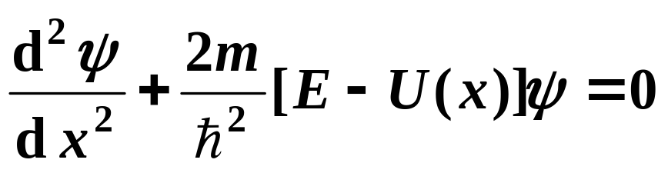
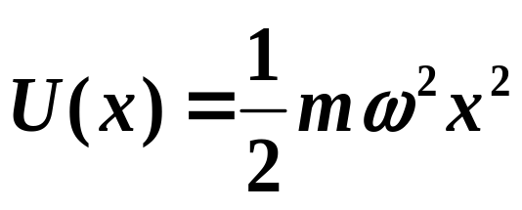
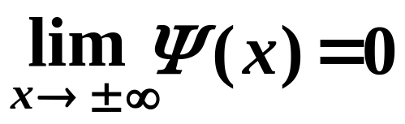
27.4 谐振子
平衡位置附近的微振动可近似认为是简谐振动。例如，原子核内质子和中子的振动、原子和分子的振动、固体晶格离子的振动等。
选平衡位置为坐标原点和势能零点，简谐振子能量本征方程为
本征态是束缚态：

Slide 20





采用级数解法。结果如下：
1、 简谐振子的能量
n = 0, 1, 2, …

Slide 21




(1)量子化，等间距：
分子振动
ΔE ∼（10 ⁻² − 10 ⁻¹ eV）> kT (室温)，
所以，室温下分子可视为刚性。
(2)有零点能：
符合不确定度关系
(3) 当n →∞ 时，
量子化→连续
（宏观振子能量相应n∼ 10²⁵ ，ΔE ∼ 10⁻³³J ）
符合玻尔对应原理。

Slide 22






2、简谐振子的本征波函数
H_{n}是厄密（Hermite）多项式，
最高阶是



Slide 23


n = 0
ξ=αx

Slide 24






3、概率密度
波函数
概率密度
n = 0
n = 0
x
x
n = 1
n = 1
x
x
n = 2
n = 2
x
x

Slide 25




概率密度的特点：
U(x)
E_{n}
n很大
E₂
E₁
E₀
x
0
(1) 概率在E < U 区仍有分布
— 量子效应

Slide 26




(2) n小时，概率分布与经典谐振子完全不同
例如基态位置概率分布在 x = 0 处最大，
经典振子在x = 0处概率最小。
(3) 当n →∞ 时，
U(x)
量子概率分布
n很大
→ 经典概率分布，
n=3
n=2
符合玻尔对应原理。
n=1
0
x

Slide 27



简谐振子 n =11 时的概率密度分布：
虚线是经典结果
经典简谐振子在原点速度最大，停留时间短，
粒子出现的概率小；
振子在两端速度为零，
出现的概率最大。

Slide 28



可以验证，简谐振子的能量本征函数系也是完备的，也满足正交、归一化条件：
任何满足适当边界条件和连续性要求的波函数 ，均可用这个函数系作展开

Slide 29

例27.3 一个质量为m的粒子在一维势场
中运动，求其能级。

Slide 30






解：
概率密度
波函数
n = 0
n = 0
x
x
n = 1
n = 1
x
x
n = 2
n = 2
x
x

Slide 31
第27章结束

